Slide 1
주제: 인사 관리 시스템
윈도우 프로그래밍
B(오전)반 4조
학번 이름
2015100*** 진창균
2014100149 허수진

Slide 2
목차
프로젝트 개요
시스템 기능
시스템 요구분석
개발 환경
역할 분담
개발 일정
시스템 주요 기능
시연
보완 사항 및 개발 후기

Slide 3
프로젝트 개요 (1/2)
주제
회사에서 인사 담당자가 사용할 수 있는 인사 관리 시스템을 구축해보기

Slide 4
프로젝트 개요 (2/2)
개발 동기
그 어느때보다 창업이 쉬워진 지금. 어느 회사에든 필요한 시스템은 인사 관리 시스템이기에 인사 관리 시스템 구축을 시도함
개발 목표
대규모 프로그램이 필요한 회사보다는 조금 더 사람이 적은 소규모 회사를 타겟으로 한 프로그램을 만들어보자

Slide 5
시스템 기능도(1/2)
1. 시스템 기능도를 간단히 그림으로 표현
역량 관리
인적 사항
시작
메인 화면
교육 관리
인력 관리
끝
휴가 관리
인사 평가

Slide 6
시스템 기능도(2/2)
2. 시스템 기능도를 트리 구조로 표현
내부 데이터
인력 관리
메인 화면
역량 관리
교육 관리
휴가 관리
인적 사항
인사 평가

Slide 7
시스템 요구분석
시스템 요구 분석
내부 데이터를 사용하는 프로그램을 만드는 것이니 메인에 클래스를 선언해 객체를 이용해야 할 것으로 예상

Slide 8
개발 환경
운영체제
Window
개발도구
Vusual Studio 2017
개발언어
C#

Slide 9
역할 분담
NO. | 성명 | 소속 |  |  | 담당분야 | 조장
 |  | 학과 | 학번 | 학년
1 | 고영성 | 컴퓨터학과 |  | 2 | 교육관리
2 | 김지은 | 컴퓨터학과 |  | 2 | 인사평가
3 | 안성진 | 컴퓨터학과 |  | 2 | 역량체크
4 | 이주화 | 컴퓨터학과 |  | 2 | 개인정보
5 | 진창균 | 컴퓨터학과 |  | 2 | 인력관리
6 | 허수진 | 컴퓨터학과 |  | 4 | 휴과관리 | O

Slide 10
개발 일정
세부 개발내용 | 세부 추진일정 |  |  |  |  | 비고
 | 1주 | 2주 | 3주 | 4주 | 5주
과제 주제 선정 및 설계 방향 의논 | O | O
구체적 설계 |  | O | O
프로그램 UI 환경 구현 |  | O | O
프로그램 각종 Method 구현 |  | O | O | O
Feedback을 통해 프로그램 개선 |  |  | O | O
마무리 작업 |  |  |  | O | O
최종 보고서 작성 |  |  |  |  | O
주별 진도 | 10% | 45% | 70% | 85% | 100%

Slide 11
시스템 주요 기능
구현한 UI화면을 기능별로 표현
Moneybag-HOME

Slide 12
시스템 주요기능 ( 인사 관리 시스템 )

Slide 13
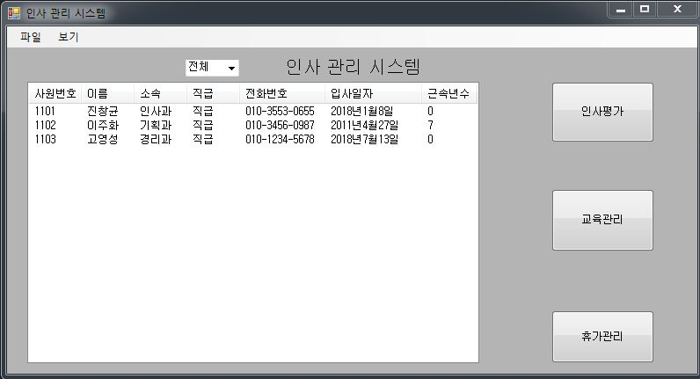
기능1
기능 설명 :
메인화면으로 직원 정보를 한 눈에 확인 가능
소속 별 직원도 확인 가능

Slide 14
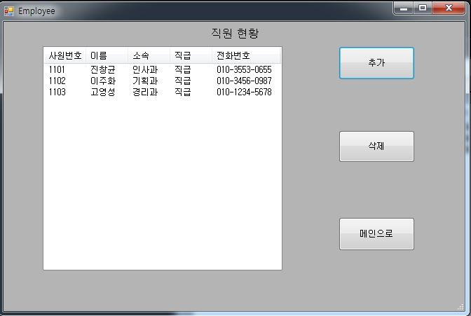
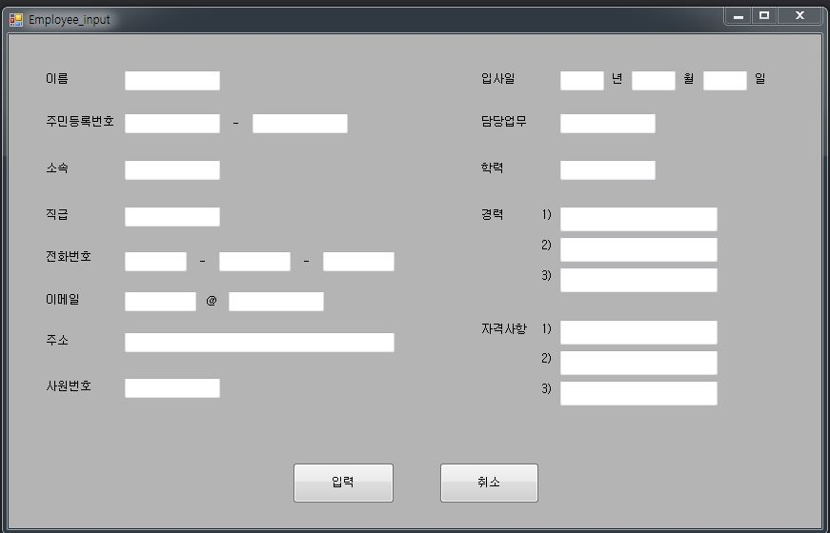
기능2
기능 설명 :
새로 들어온 직원의 정보를 입력하거나 나간 직원의 정보를 삭제

Slide 15
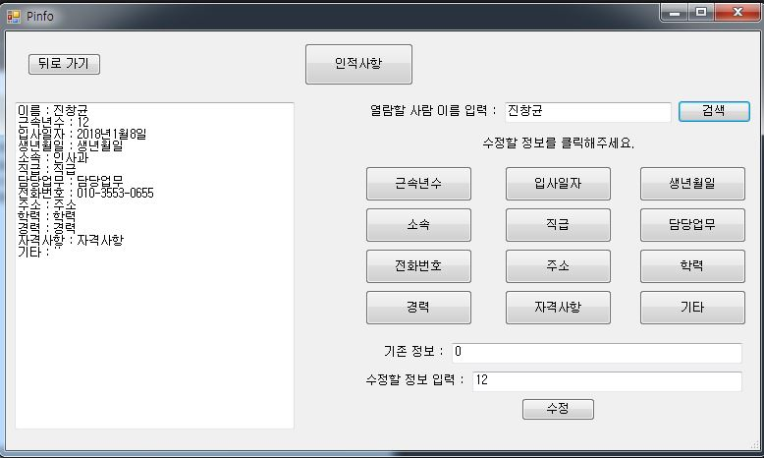
기능3
기능 설명 :
자세한 정보를 보고 싶은 직원의 이름을 검색하여 확인
해당 직원의 정보를 수정하고 싶을 경우, 수정 가능

Slide 16
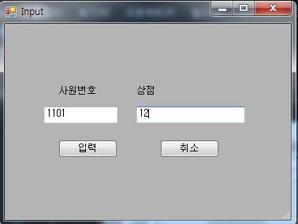
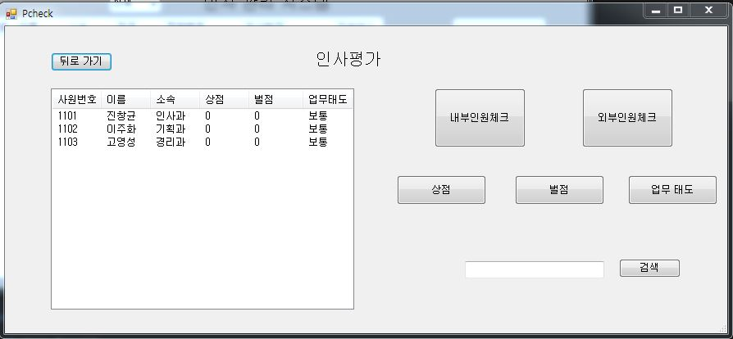
기능4
기능 설명 :
원하는 직원의 평가 확인
직원의 상점, 벌점, 업무태도를 입력 가능
외부 인원 체크를 원할시 외부 파일을 불러와 확인

Slide 17
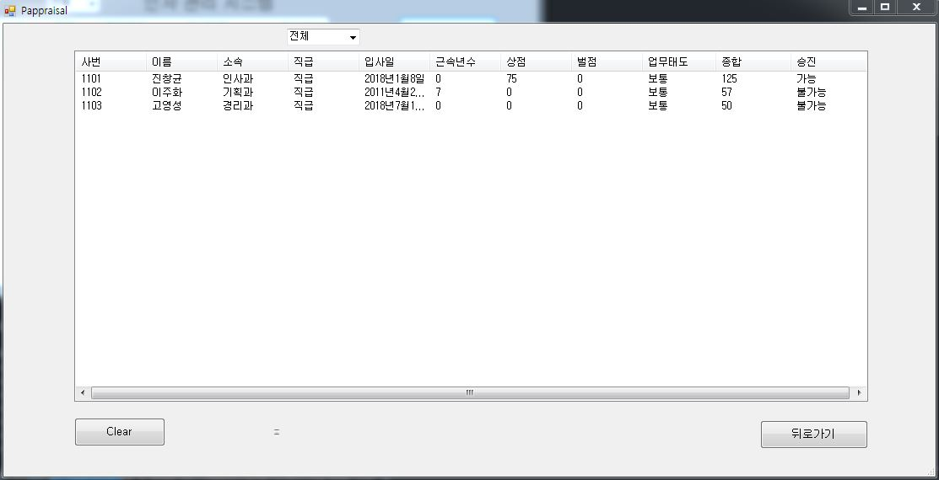
기능5
기능 설명 :
근속년수, 상점, 벌점, 업무태도를 종합해 자체적인 점수 체계를 통해 승진 여부 확인 가능

Slide 18
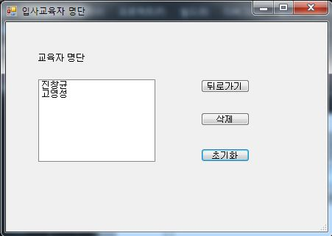
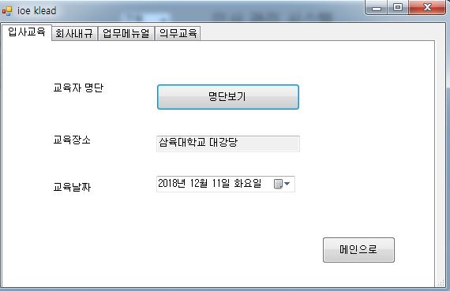
기능6
기능 설명 :
해당하는 날짜의 장소에서 교육받을 교육자 명단 확인 가능

Slide 19
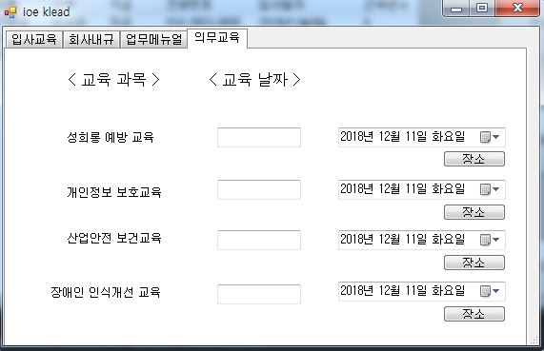
기능6
기능 설명 :
해당하는 교육이 해당 날짜에 어느 장소에서 확인 가능

Slide 20
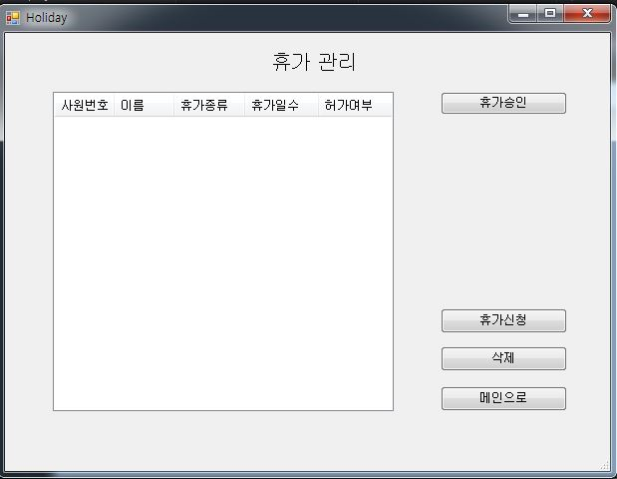
기능7
기능 설명 :
현재 휴가를 신청한 직원의 현황을 확인 가능

Slide 21
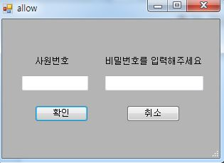
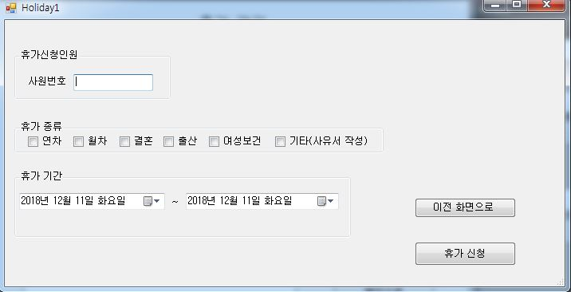
기능7
기능 설명 :
휴가를 신청한 직원을 종류와 기간을 선택해 등록
휴가를 최종적으로 승인 가능

Slide 22
시연
시연…

Slide 23
시 연

Slide 24
보완 사항 및 개발 후기
보완 사항
다음 기회가 있다면 UI를 좀더 개선하고 싶다
개발 후기
실제로 프로그램을 만든다는 것에 두려움을 느끼고 있었는데 이번 기회로 자신감을 얻게 되었다

